Slide 1
Kesehatan Reproduksi Anak Sekolah Dasar
Willy Ihsan Rizkyanto

Slide 2
Pengertian Reproduksi
Reproduksi secara sederhana dapat diartikan sebagai kemampun untuk “membuat kembali”. Dalam kaitannya dengan kesehatan, reproduksi diartikan sebagai kemampuan seseorang memperoleh keturunan (beranak).

Slide 3



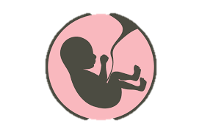


Mengenalkan penyakit
Organ Reproduksi
Bagaimana memperkenalkan organ reproduksi sealami mungkin ?
Imunisasi yang Menjaga
Organ Reproduksi
Bagaimana Mengajari Anak
Menjaga Kesehatan organ reproduksi ?
D
PERMASALAHAN ORGAN
REPRODUKSI ANAK
C
B
A

Slide 4
Siapakah anak?
Orang yang usianya kurang dari 10 Tahun
Sedangkan Anak Sekolah dasar berusia dari 6 – 12 tahun
Maka, area kita sampai remaja (10-19 Tahun)
Sehingga 12-14 tahun sudah dalam kategori usia Pra Remaja.
Sehingga usia Pra-Remaja juga harus kita kenalkan terhadap kesehatan organ reproduksi

Slide 5
Memperoleh informasi
tentang seksualitas
Dapat mengontrol
akses orang lain terhadapnya
Ruang Lingkup
Kesehatan Reproduksi
terbebas dari tertularnya
penyakit seksual
Terlindung dari kekerasan seksual

Slide 6
Cara Memperkenalkan Organ Reproduksi Anak SD Kelas bawah
Mengapa beberapa bagian tubuh harus ‘ditutup’,dijaga secara khusus Memberi informasi dengan suasana santai,bisa sambil bermain,atau dengan boneka
Memberi informasi ketika mandi ,untuk mengajari anak cara merawat organ reproduksi. Lebih baik jika anak lelaki diajari oleh ayah,sedangkan anak perempuan oleh ibu.
Memberi iinformasi tidak sekaligus,tetapi berdasarkan pertumbuhan yang sudah muncul di anak tersebut

Slide 7
Memperkenalkan Organ Reproduksi
Mengajari peran gender lelaki dan perempuan
Memberi informasi darimana, sifat-sifat buang hadats kecil dan besar, BAK keluar dari arah depan ,BAB dari bagian belakang

Slide 8
Cara menjaga kesehatan organ reproduksi Pria
Cuci tangan sebelum dan sesudah BAK, BAB dan saat mandi
Penis harus dicuci dgn air bersih & sabun
Jika ≠ disunat → harus lebih teliti
Smegma → infeksi
Sesudah mencuci alat kelamin → jangan lupa mengeringkannya dengan tissue/handuk halus

Slide 9
Cara menjaga kesehatan organ reproduksi wanita
Teratur membasuh vulva (bibir vagina) scr hati-hati menggunakan air bersih dan sabun setiap habis BAK, BAB dan ketika mandi.
Cara membasuh, dari vagina → anus BUKAN anus → vagina
Jika alergi dgn sabun → cukup basuh dgn air hangat.
Jangan lupa keringkan dengan tissue atau handuk yang lembut.

Slide 10
Manfaat pengetahuan tentang kesehatan reproduksi Bagi anak SD
Karena berhubungan langsung dengan bagian tubuh dalam,seperti halnya mulut,telingan ,hidung yang harus dijaga agar tidak kemasukan sesuatu yang buruk.
Untuk menjaga organ reproduksi juga harus dengan menjaga sikap tubuh dan memilih permainan,misalnya anak perempuan duduk lebih sopan,anak perempuan tidak bermain memanjat-manjat.
Mendidik anak untuk selalu rajin
Memperkenalkan, karena semua proses reproduksi akan dipelajari di SMP dan SMA

Slide 11
SELAIN BELAJAR ANATOMI,ANAK-ANAK PERLU MEMPELAJARI PERAN SEKS/GENDER
BERMANFAAT UNTUK PERILAKU/MORAL

Slide 12
Penyakit Reproduksi pada Anak
TBC,
Cacingan,
Kurang gizi,
Anemia
TORCH
Usus buntu
Sulit buang air besar
Infeksi saluran kencing
Keputihan pada anak
Parotitis/gondongan
Pembengkakan/infeksi payudara

Slide 13

Himbauan DEPKES
Sistem Reproduksi hendaknya diperkenalkan
sejak kelas 4 SD
Sistem Reproduksi ini Harus di Jaga & di Gunakan dengan Penuh Tanggung Jawab & JANGAN di SalahGunakan!!

Slide 14
Pentingnya Pengenalan Kesehatan Reproduksi Pra-Remaja
WHO menekankan pentingnya pendidikan kesehatan reproduksi kepada remaja muda (younger adolescents), yaitu kelompok usia 10 hingga 14 tahun. Usia ini merupakan masa emas untuk terbentuknya landasan yang kuat tentang kesehatan reproduksi,
Remaja yang berada di tingkat awal sekolah menengah mempunyai risiko melakukan hubungan seksual di luar nikah baik disengaja maupun tidak. Oleh karena itu, masa yang paling tepat untuk memberikan pendidikan kesehatan reproduksi adalah pada tingkat akhir sekolah dasar.
Rendahnya pengetahuankesehatan reproduksi pada anak sekolah dasar usia pra-remaja (10-12 tahun)
Kurangnya penyuluhan akan pentingnya penyuluhan kesehatan reproduksi pada anak usia pra-remaja.

Slide 15
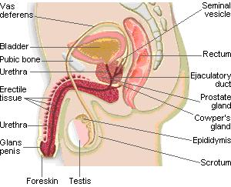
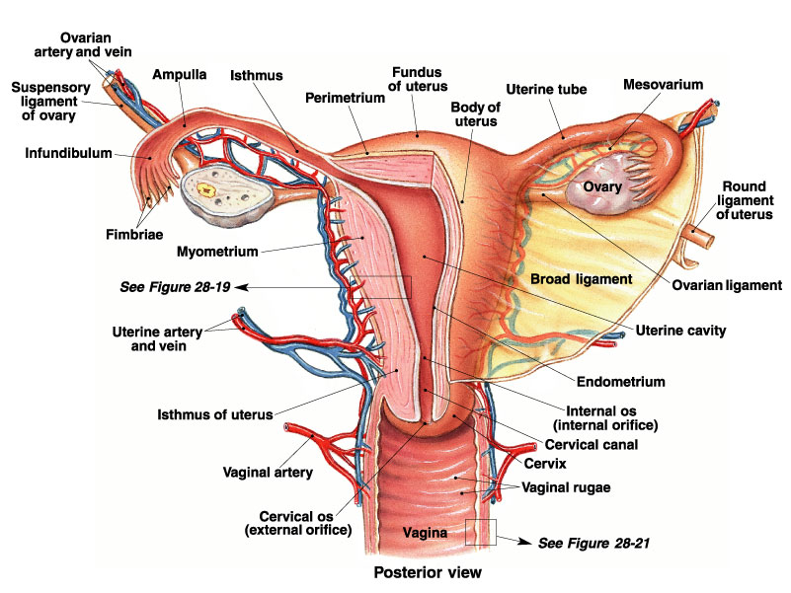
Memperkenalkan Anatomi
a. Penis
b Testis
c. Epididimis
a. Vagina
b. rahim
c. Tuba Falopii
(saluran telur)
d. Ovarium
(indung telur)
Testosteron
Estrogen

Slide 16
Unsur-unsur Kesehatan Remaja
Perkembangan seksual dan seksualitas (termasuk pubertas)
Kesehatan Alat- alat Reproduksi
Masturbasi
Hubungan Seksual Sebelum Nikah
Penyakit menular seksual dan HIV/AIDS
Kehamilan yang belum diharapkan dan kehamilan berisiko tinggi (kehamilan
Aborsi

Slide 17
    Manfaat pengetahuan tentang kesehatan reproduksi Penting bagi usia pra-Remaja
Remaja dapat mengambil keputusan apakah memang dia menginginkan atau tidak dengan pikiran yang sehat, karena remaja sudah mengetahui dampak positif negatifnya.
Remaja akan menghindari situasi-situasi yang membuat remaja terpaksa atau dipaksa untuk melakukan hubungan seksual.
Remaja yang memahami informasi tentang kesehatan reproduksi dengan baik akan mampu menolak jika dipaksa oleh pasangannya untuk melakukan hubungan seksual.
Remaja yang mempunyai pengetahuan yang benar mengenai kesehatan reproduksi dapat berhati-hati dalam melangkah.
Remaja akan dapat memberikan penilaian mengenai patut tidaknya melakukan melakukan hubungan seksual dengan pasangannya sebelum menikah. Penilaian yang dibuat remaja tersebut dilakukan secara sadar bukan keterpaksaan.

Slide 18
KESEHATAN MASA KANAK-KANAK
KUNCI SUKSES KESEHATAN REMAJA
KUNCI SUKSES KESEHATAN GENERASI MENDATANG

